Slide 1
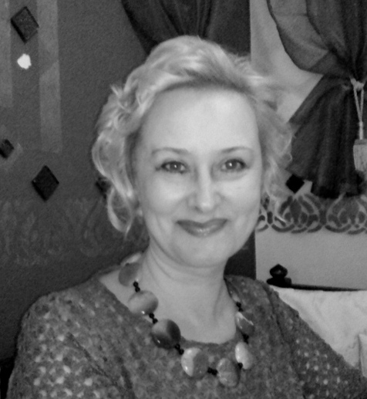
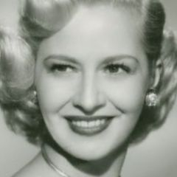
Говорят, похожи ? Мэрилин Максвэлл, американская актриса , снималась в кино с 1940-х по 1970 г. - учитель-логопед МАДОУ «ЦРР – д/с № 47» Еловикова Ирина

